Slide 1
ESTRUCTURAS GEOGRÁFICAS
DEL ORBE
Dr. Luis Diego Arguedas Cordero.
L.R.F. 2015

Slide 2
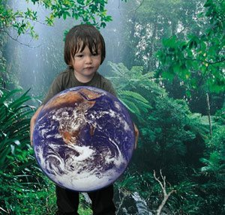
La Tierra: un sistema natural y cultural
Sistema
Elementos o fenómenos que establecen relaciones entre sí y originan una entidad o unidad. Estas relaciones se dan entre las sociedades y la naturaleza, en forma de cadenas o redes.

Slide 3
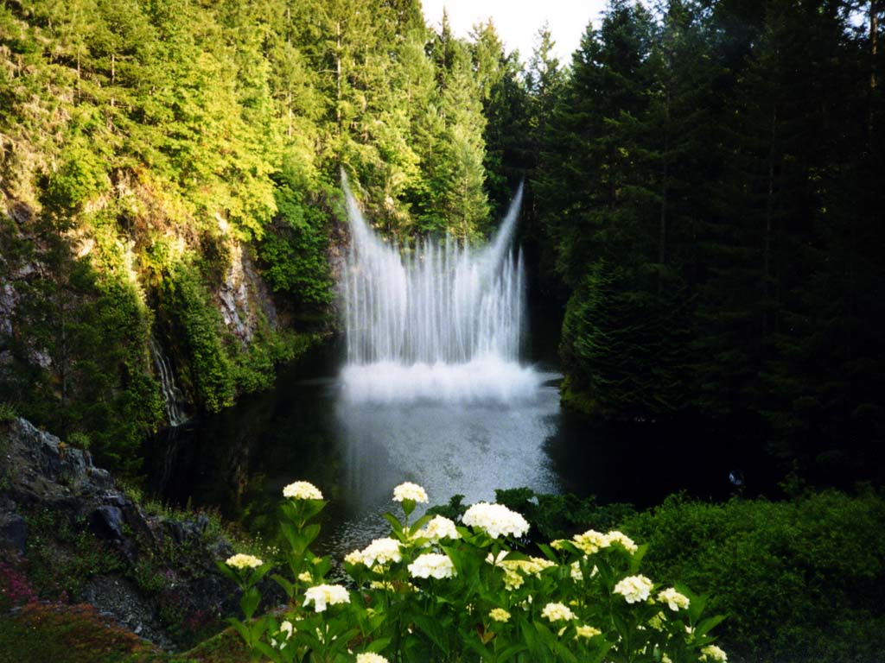
Sistema Natural
Es cuando se dan interrelaciones, intercambios en la naturaleza.
Ejemplo: en un bosque, ríos, suelos, desierto, mar o montaña.

Slide 4
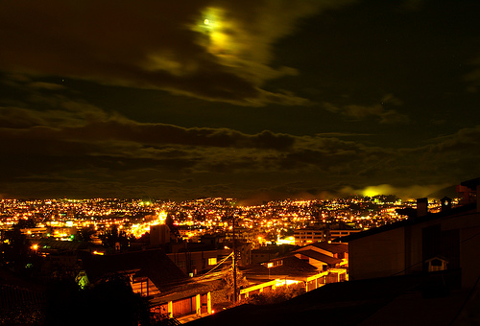
Sistema Cultural
Se establecen relaciones entre sí y con la naturaleza, creando elementos propios como: ciudades, represas, acueductos, puentes, carreteras.

Slide 5
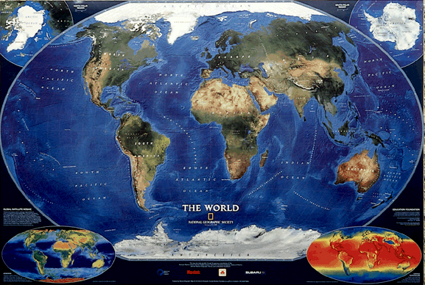
Masas Continentales Oceánicas

Slide 6
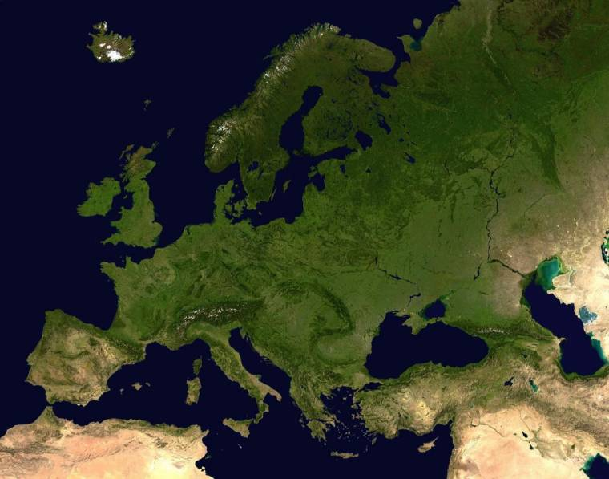
Continente
Europeo
Sus límites son al Norte el Mar Glacial Ártico, al Sur los mares Negro y Mediterráneo, al Oeste el Océano Atlántico y el Este se extiende hasta los montes Urales, Mar Caspio y Montes Cáucaso.
Es un continente de clima templado.
Es el más pequeño de los continentes del Hemisferio Oriental.

Slide 7
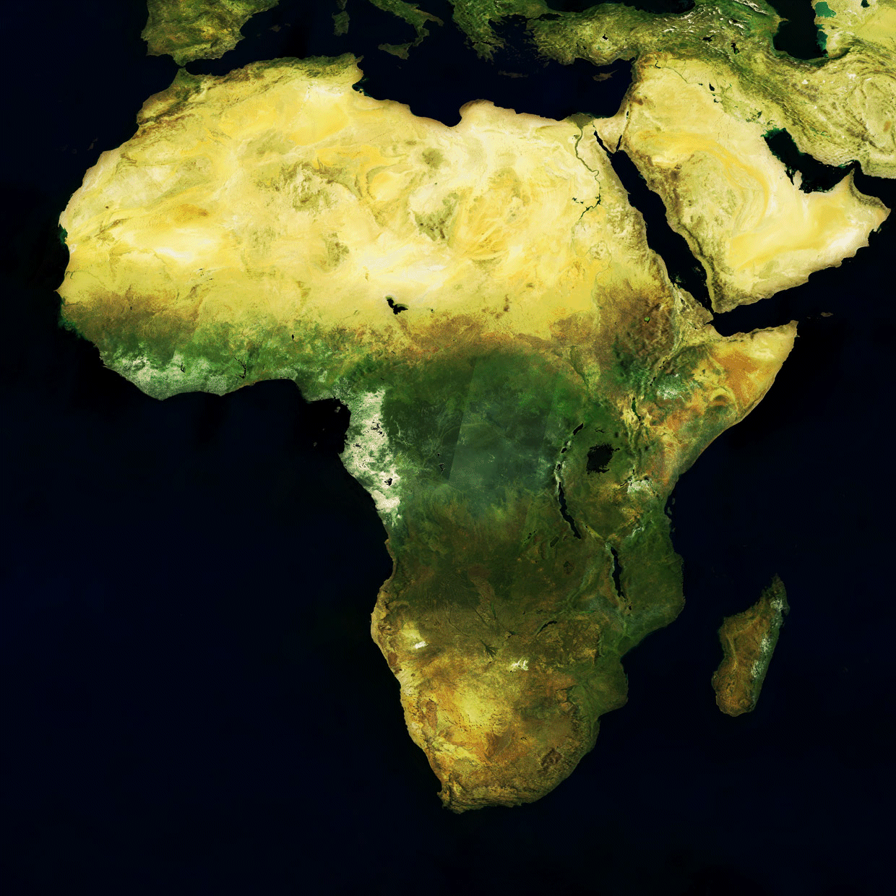
Continente Africano
Es el más compacto de los continentes del Hemisferio Oriental.
Se ubica: al Norte el Mar Mediterráneo, al Oeste el Océano Atlántico, al Este el Océano índico y la confluencia de estos dos océanos por el Sur.
Es llamado el Continente Negro.
Después de Oceanía es el menos poblado pero con la mayor problemática social y natural.

Slide 8
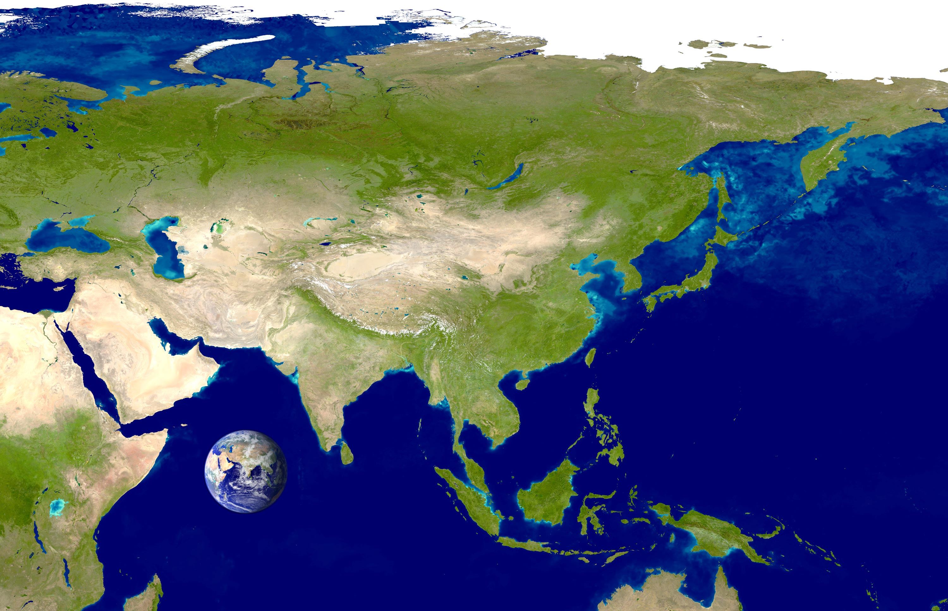
Continente Asiático
Limita al Norte con el Mar Glacial Ártico, al Sur con el Océano Índico, al Este con el Océano Pacífico y al Oeste con Europa.
Es el continente de mayor extensión territorial.
Es el más poblado.
En él se encuentra la mayor altitud del planeta; el Monte Everest.

Slide 9
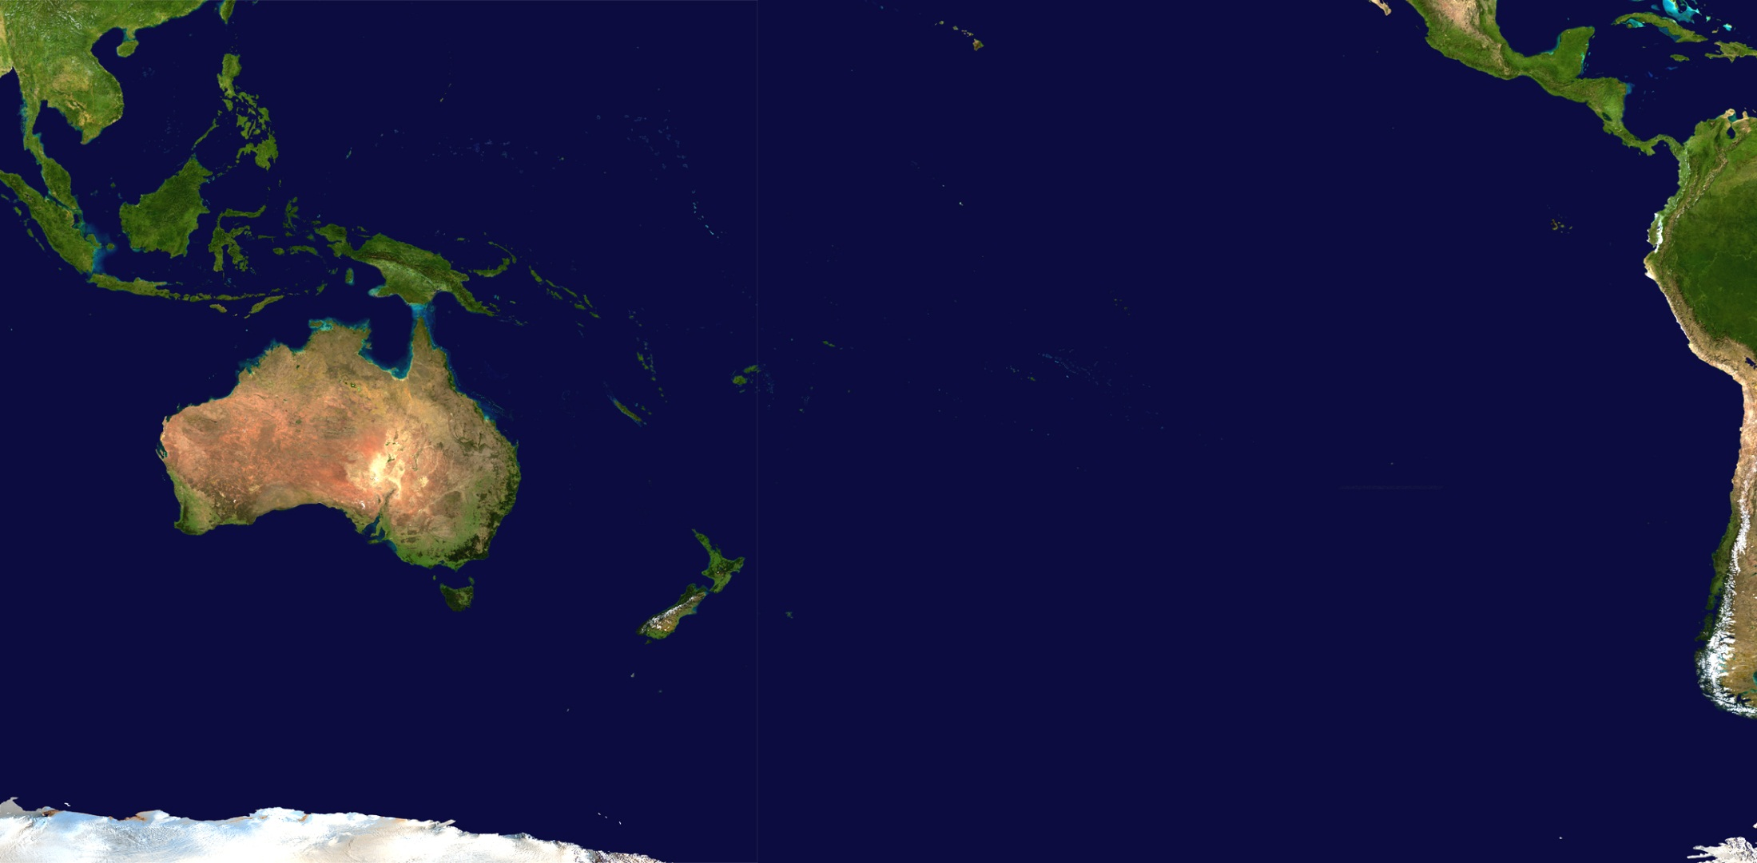
Continente Oceanía
Se ubica entre los Océanos Índico y Pacífico; limita al Norte con el Archipiélago de Hawái, al Este parte central del Pacífico, al Sur Isla Macquarie y al Oeste con las grandes Islas del Sureste Asiático.
La ciudad más importante es Australia.
Está compuesto por gran cantidad de islas.
Las regiones geográficas más importantes son: Australia, Melanesia, Polinesia y Micronesia.

Slide 10
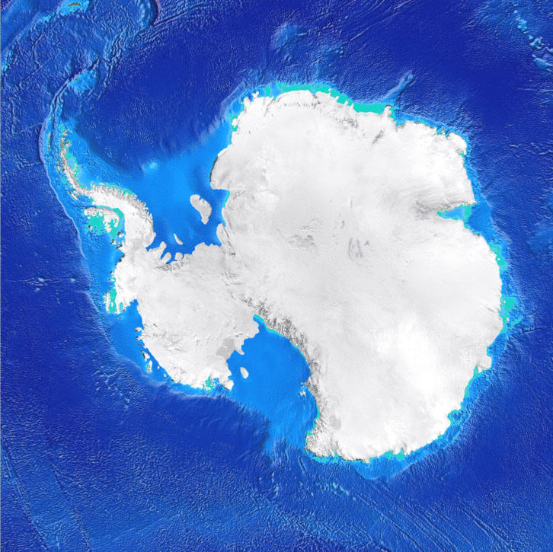
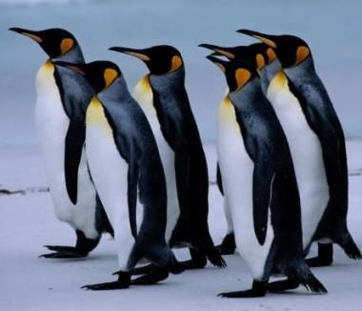
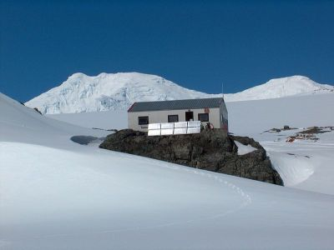
Continente Antártida
Se ubica en el Círculo Polar Antártico, alrededor del Polo Sur.
Posee las temperaturas más bajas del planeta.
Es llamado el «Continente del Hielo y las Investigaciones».
Formó parte de Gondwana.
Sísmicamente es el Continente más estable.

Slide 11
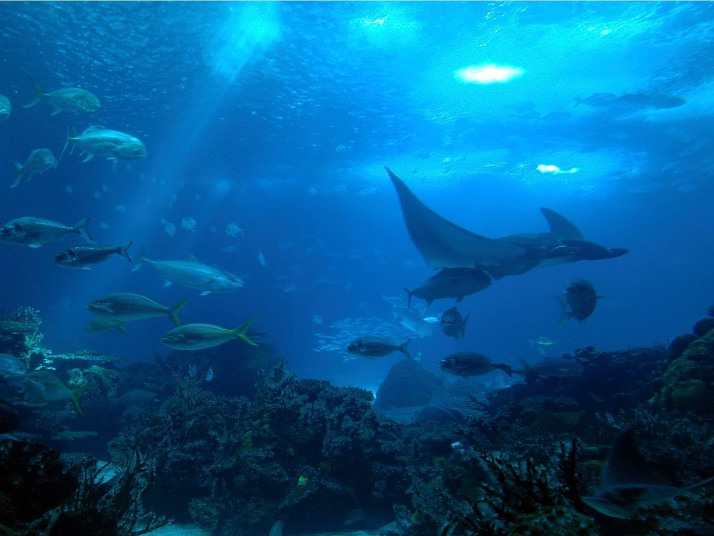
Océanos
Océano Pacífico
Es el de mayor extensión y profundidad. Abarca más de un tercio de la superficie terrestre.
Limita al Este con el Continente Americano, al Norte con el Estrecho de Bering, al Oeste con Asia y Australia, y al Sur con la Antártida.
Océano Atlántico
Es el segundo en extensión y el de mayor actividad marítima.
Se extiende de Norte a Sur desde el Océano Glacial Ártico, al Norte hasta la Antártida, al Sur hasta la Costa Oriental de América del Norte y América del Sur y las costas occidentales de Europa y África.
Océano índico
Es el más pequeño de los tres grandes océanos de la Tierra.
Limita al Oeste con África, al Norte con Asia, al Este con Australia y las islas Australianas y al Sur con la Antártida.

Slide 12
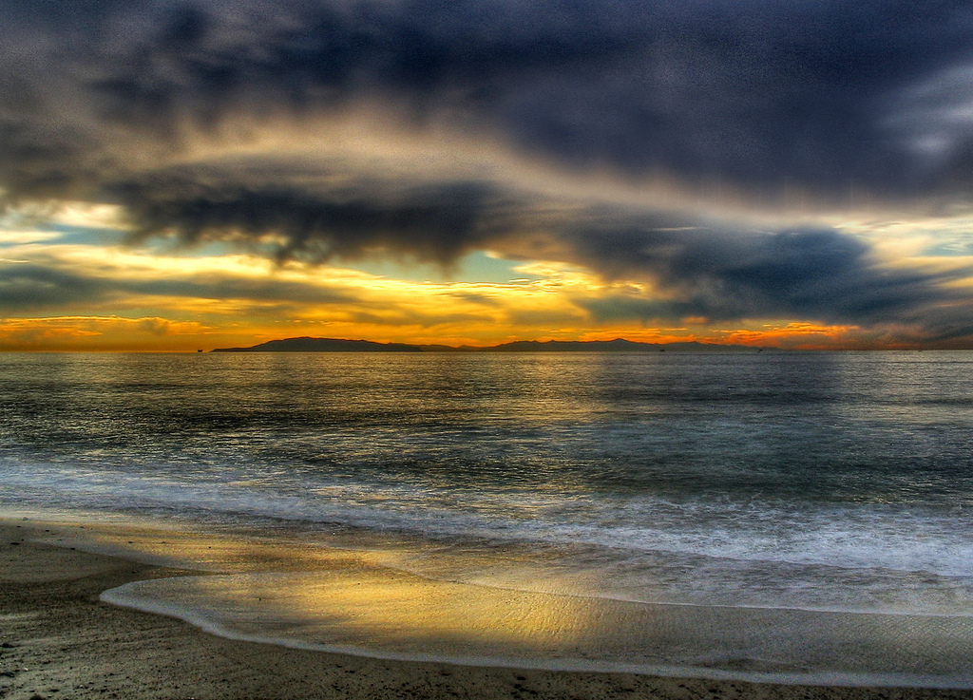
Mares
MAR DEL NORTE
Forma parte del brazo del Océano Atlántico, entre la Costa de Gran Bretaña y el continente europeo.
Alcanza su mayor profundidad en la costa de Noruega.
MAR CARIBE
Conocido también como Mar de las Antillas.
Parcialmente cerrado al Norte y al Este por las Antillas, al Sur por Suramérica y Panamá y al Oeste por América Central.
Su nombre deriva del pueblo Caribe que habitaba la zona a la llegada de los españoles.
En él se ubica el Paso de los Vientos, desde Cuba y Haití, considerado una importante ruta de navegación entre Estados Unidos y Panamá.
MAR MEDITERRÁNEO
Es el Mar interior de Europa, Asia y áfrica.
Conocido por los romanos como Mare Nostrum («Mar Nuestro»).
Es casi un mar cerrado.
Tiene gran importancia política como salida marítima de la antigua Unión de Repúblicas Socialistas; y para el acceso de Europa y América al petróleo de Libia, Argelia y del Golfo Pérsico.

Slide 13
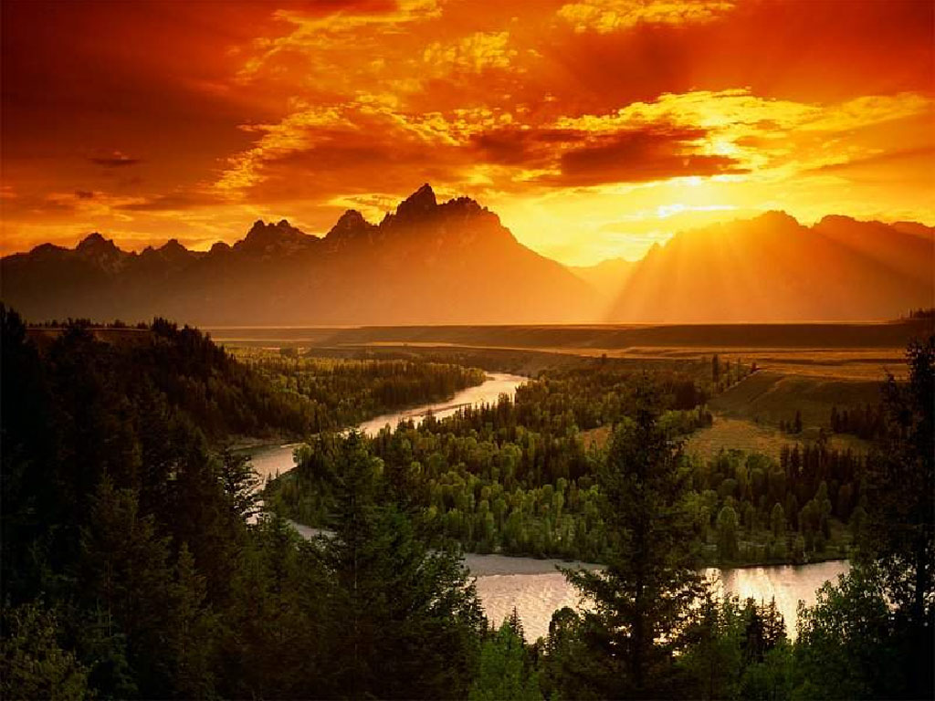
Modos de Vida en Zonas Altas, Valles, Llanuras y Desiertos

Slide 14
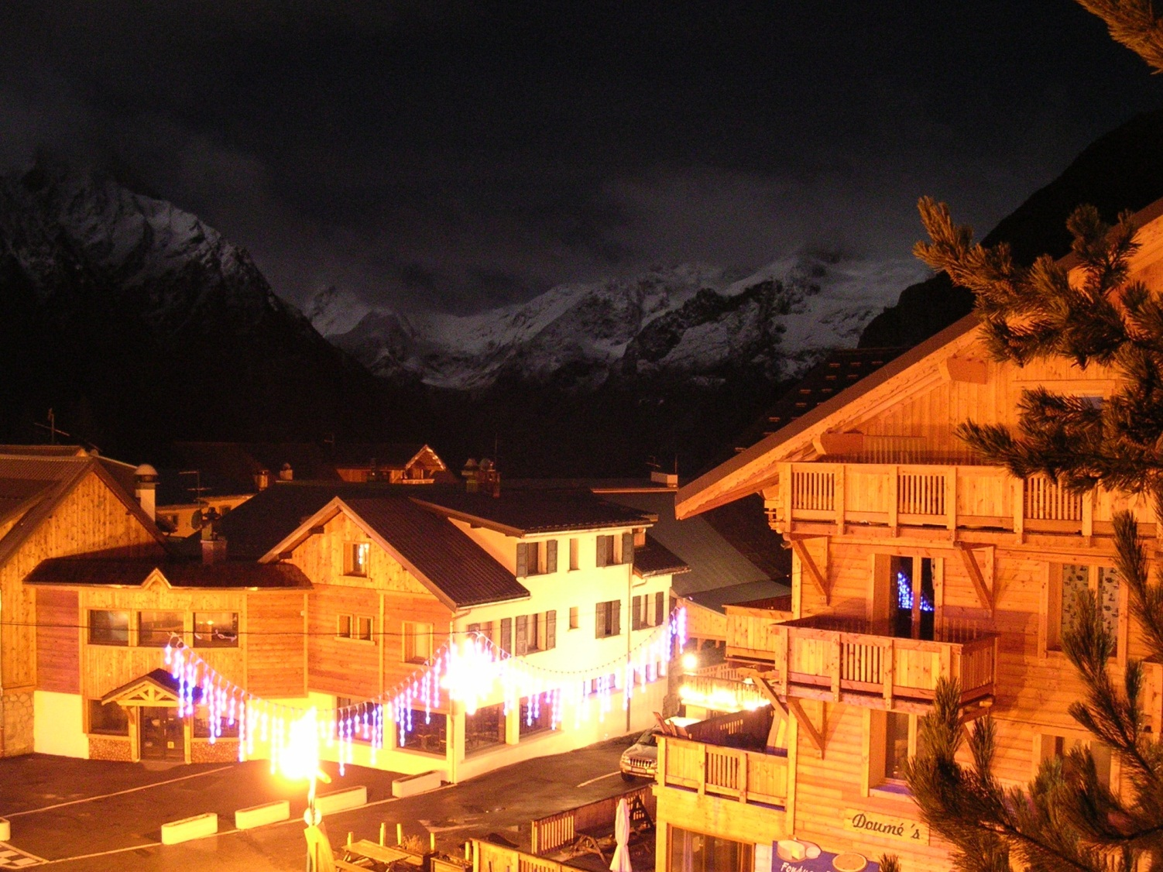
Zonas Altas de
Europa

Slide 15
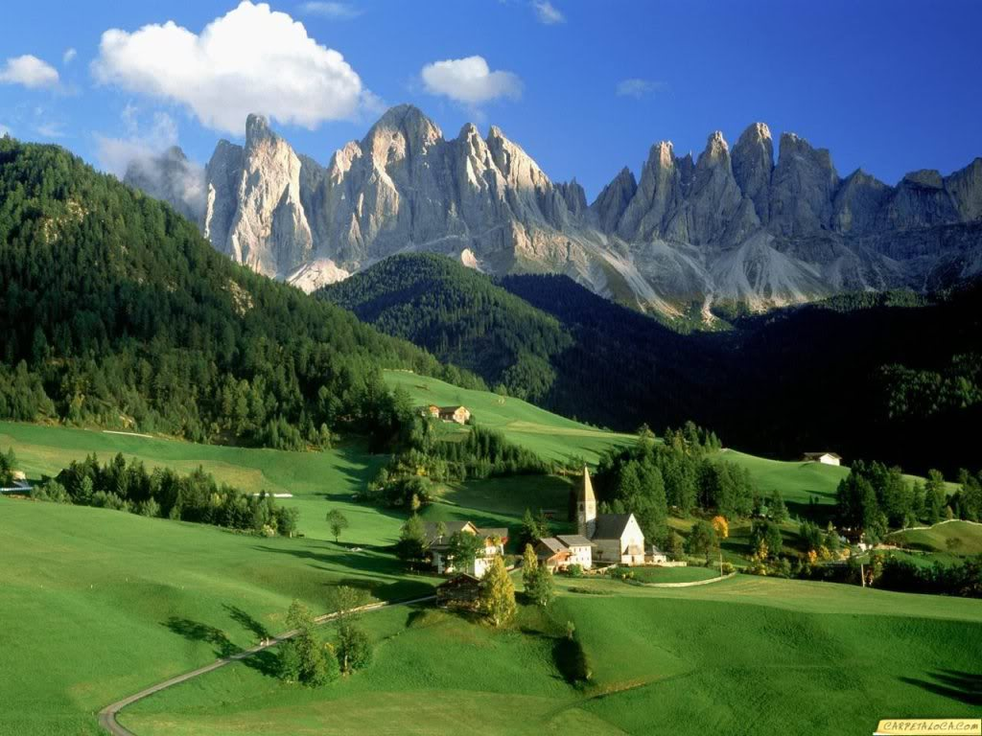
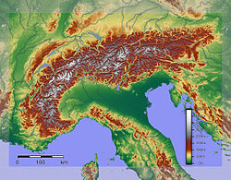
Cordillera de los Alpes
Se extiende desde el Sureste de Francia hasta Austria.
Los inviernos son largos y fríos, así como veranos cortos y frescos.
La vegetación dominante es tundra y conífera.
Cultivan cereales, tubérculos y frutas.
Producen energía eléctrica.
Practican deportes de nieve, alpinismo y caminatas.
Se explota la madera, caucho y corteza.

Slide 16
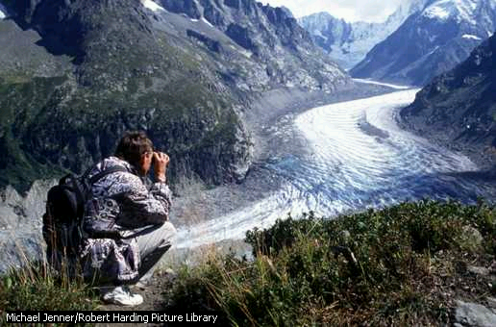
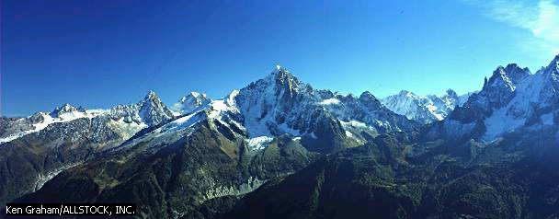
Los Alpes: aprovechamiento
Se da la ganadería de leche.
Posee minerales como hierro y carbón.
Se produce energía hidroeléctrica.
Se practican deportes en la nieve: turismo.

Slide 17
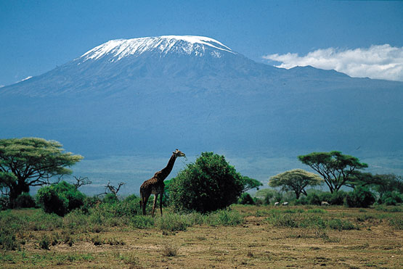
Zonas Altas de
África

Slide 18
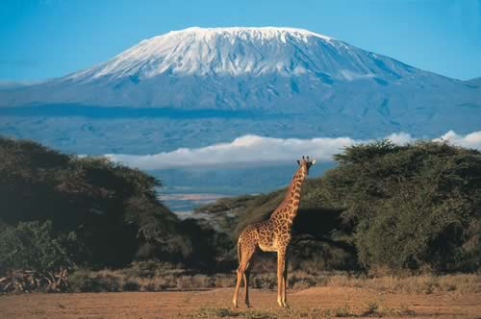
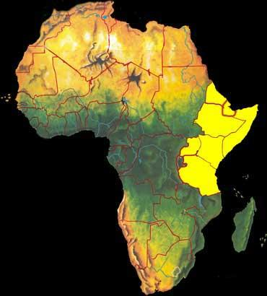
Macizo Oriental Africano
Se extiende por Etiopía, Eritrea y el Norte de Somalia en el Noreste del continente.
Los habitantes se dedican a actividades básicas como: agricultura y ganadería, de donde obtienen cuero para exportación; cultivan café, maíz, yuca, té y algodón.
Extraen hierro, cobre, carbón, plomo y níquel, entre otros.
La agricultura no es suficiente para la subsistencia y mueren cientos de niños por desnutrición, además carecen de agua y deben desplazarse kilómetros para hallarla

Slide 19
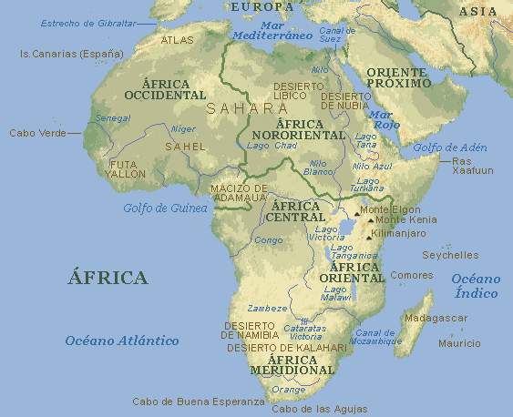
Macizo Oriental Africano
Cuenta con grandes mesetas y montañas elevadas.
Posee lagos en forma alargada: Alberto, Rodolfo, Tanganica.
Posee una variedad de fauna: leones, elefantes, cebras, etc.

Slide 20
Macizo Africano: aprovechamiento
Se cultiva la palma de aceite, coco, caña de azúcar, café, etc.
Se da el pastoreo de ganado vacuno en forma nómada.
En Nairobi, se practica la cacería deportiva. Esta actividad es ilegal y atenta contra la vida de especies como: leones y elefantes.

Slide 21
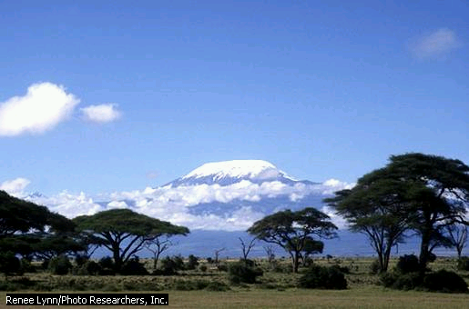

Slide 22
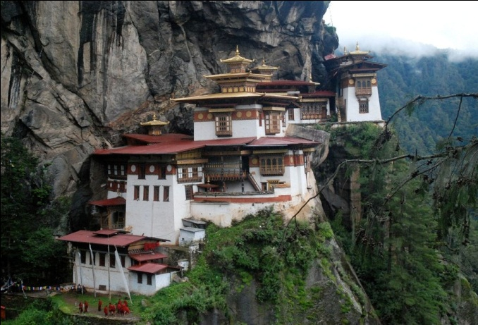
Zonas Altas de
Asia

Slide 23
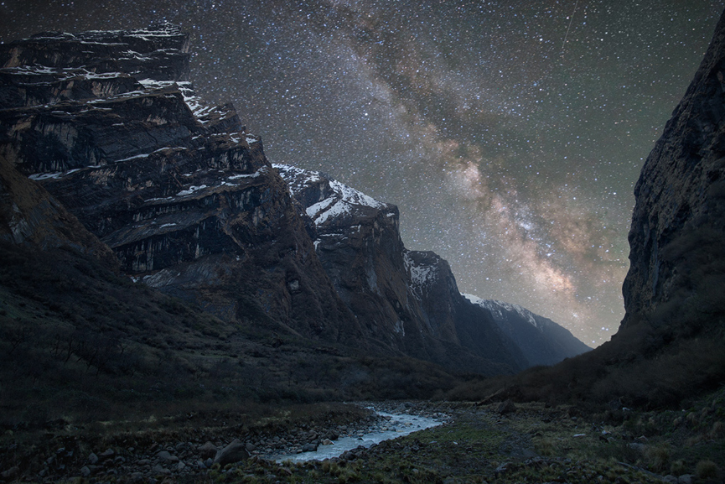
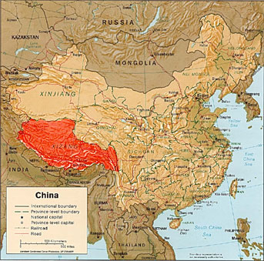
Cordillera del Himalaya
Se extiende del Nudo de Pamir hacia el sureste
Recorre el Norte de Paquistán y la frontera Sur de China, con India, Nepal y Bután.
Se presentan pocas precipitaciones y temperaturas muy frías.
Es el sistema montañoso más grande y complejo del planeta, aquí se ubica el Monte Éverest; la montaña más alta de la Tierra .
Esta montaña posee gran belleza escénica que favorece al turismo.
Parte de la población practican la agricultura de subsistencia y la ganadería nómada.
Existe gran diversidad cultural, étnica y religiosa.

Slide 24
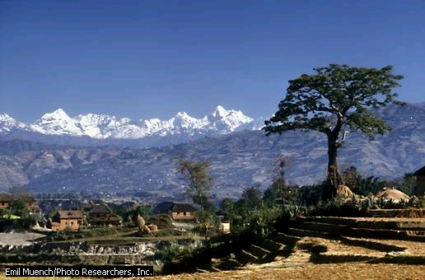
Himalayas
Se extiende del Nudo de Pamir hacia el sureste.
Tiene 2 600 Km de largo.
Posee un clima muy frío.
Su pico más alto es el Everest con 8848 mts y muchas montañas sobrepasas los 7000 mts.

Slide 25
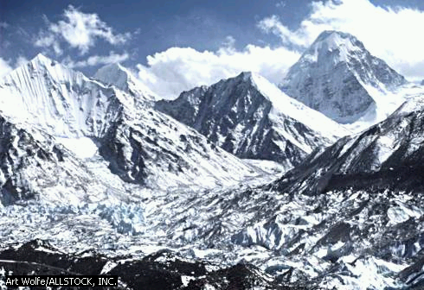
Himalayas: aprovechamiento
Se practica una ganadería nómada.
La agricultura no está mecanizada.
Se cultivan cereales como arroz, trigo y mijo.

Slide 26
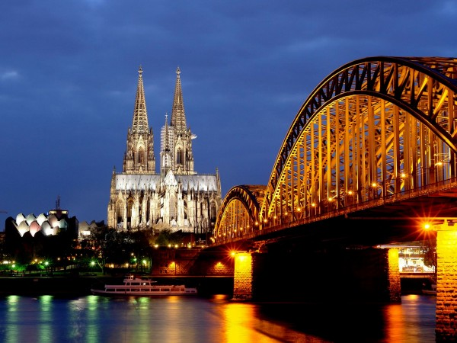
Valles y Llanuras de
Europa

Slide 27
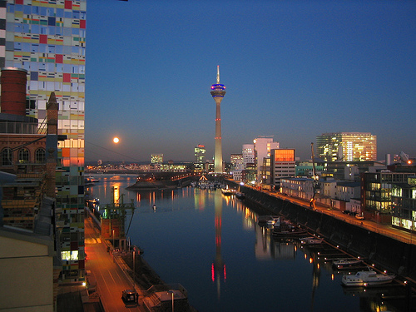
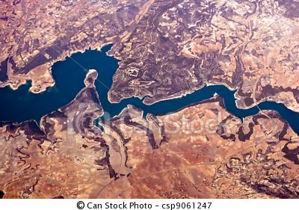
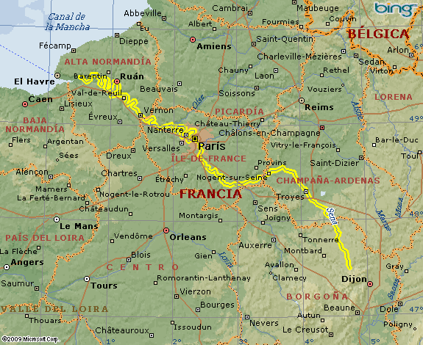
Río Rin
Nace en los Alpes y desemboca en el Mar del Norte, recorre territorios de Suiza, Alemania, Holanda y bordea Francia.
Posee una llanura muy industrializada de mayor tráfico comercial.
En ella se ubica la región germana del Ruhr; la más industrializada, por lo que hace del río Rin un río muy contaminado.
Hay industrias en donde fabrican vehículos, barcos, equipos electrónicos, productos químicos.
La población utiliza el río para viajar en barco a otra ciudades, generar energía eléctrica, regar cultivos, practicar la agricultura, ganadería vacuna, porcina y bobina.

Slide 28
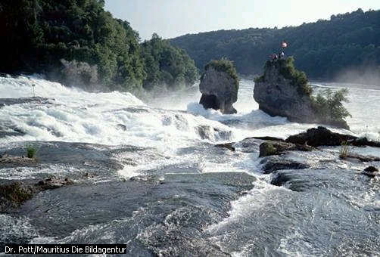
El Rhin
Es uno de los ríos más importantes que riegan la Gran llanura Europea.
Posee una extensión de 1320 Kms.

Slide 29
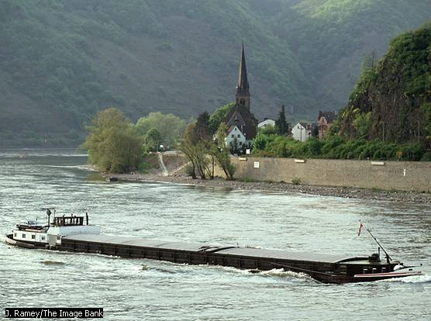
El Rhin
Sirve de límite entre Francia y Alemania.
Es navegable desde Basilea en Suiza a Amsterdam en Holanda.

Slide 30
El Rhin: aprovechamiento
Es un río de gran valor económico por la riqueza industrial de las regiones que atraviesa y su activa navegación.
Recorre el complejo industrial más importante de Europa.
Es el río de mayor tráfico comercial de Europa, tanto de materias primas como de mercaderías.

Slide 31
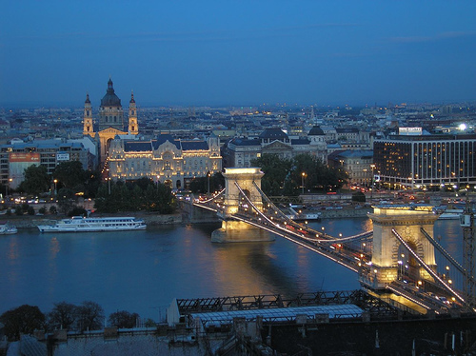
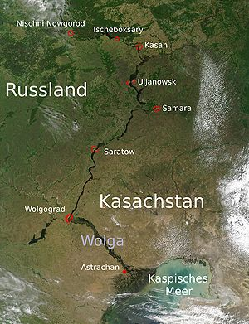
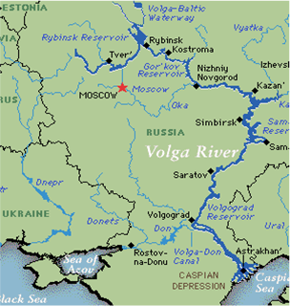
Río Volga
Nace en las altas colinas de Valdai, al Noreste de la Federación Rusa y desemboca en el Mar Caspio.
Se ubica en el Sureste de Moscú.
Es el mas largo de Europa.
La población está compuesta por una gran cantidad de nacionalidades y de grupos étnicos.
Un sector de la población se dedican a fabricar aviones, vehículos, herramientas mecánicas, productos químicos, armamento.
Otro sector se dedica a la agricultura y la ganadería, cultivan lino, papa y remolacha.
La aguas del río se utilizan como medio de transporte de una ciudad a otra.
Pasa por quince ciudades importantes de Rusia.
Durante seis meses el río permanece congelado.

Slide 32
Volga
Es el río más largo de Europa (3.531 kms)
Atraviesa 15 puertos entre ellos Moscú.
Es navegable utilizando el sistema de navegación de rompe hielo.
Permanece congelado aproximadamente seis meses.

Slide 33
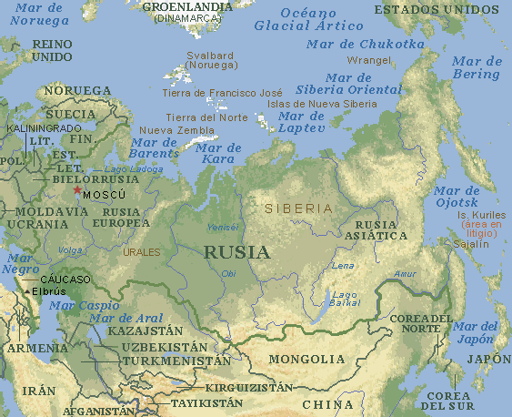

Slide 34
Volga: Aprovechamiento
Sirve de transporte de mercancías: ej, la zona comercial de Moscú.
Es importante para la irrigación en la agricultura.
Ayuda en la producción de energía eléctrica.
Es famoso por la obtención de caviar (manjar compuesto por huevos de esturión)

Slide 35
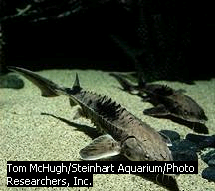

Slide 36
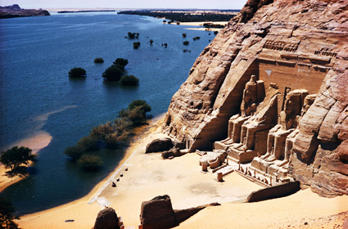
Valles y Llanuras de
África

Slide 37
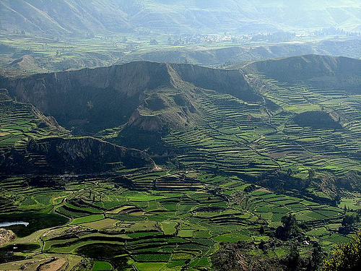
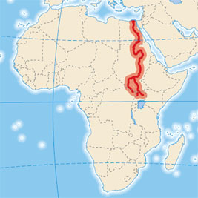
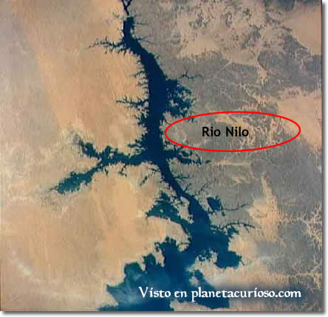
Río Nilo
Se ubica al Noreste de África.
Ocupa territorios de Ruanda, Uganda, Etiopía, Sudán y Egipto.
Nace en el Lago Victoria y desemboca en el Mar Mediterráneo.
Es el principal oasis del Sahara.
A su alrededor existen populosas ciudades y una intensa actividad agrícola de trigo y algodón; y ganaderas de cabras, camellos y ovejas.
Es el segundo río más largo del mundo.
Su población se compone de egipcios, etíopes y sudaneses. Muchos se dedican a la agricultura de subsistencia en forma rudimentaria, producen mijo, arroz, maíz, camote y mandioca.
Otro sector se dedica a la cría de camellos, cerdos, cabras y ovejas. Del camello obtienen carne, cuero y leche.
Producen materias primas como café, palma aceitera, cacao, maní y algodón y energía eléctrica en la represa de Asuán.

Slide 38
El Nilo
Es uno de los más largos del mundo, 6667 kms.
La corriente suministra la humedad necesaria a un país que carece de lluvias, y le deja la valle un manto de lodo que posibilita que la tierra se mantenga productiva.

Slide 39
Aprovechamiento:
Las inundaciones periódicas del río han permitido que las tierras cosechen:
trigo, mijo,avena,cebolla,lechuga, hortalizas, etc.
Se practica la ganadería extensiva.
Se da el comercio y el turismo
( Karnak y Luxor).

Slide 40
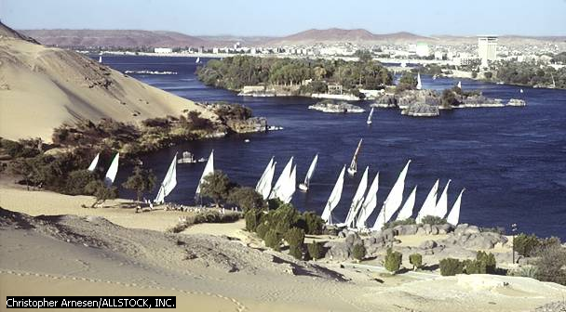

Slide 41
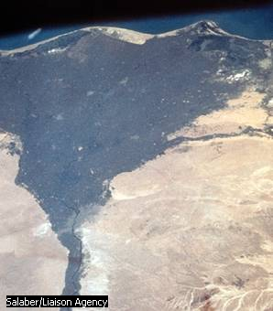

Slide 42
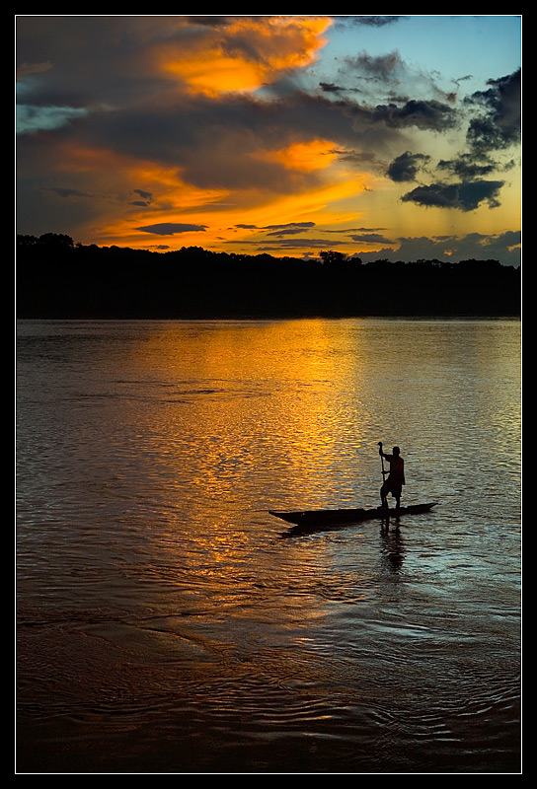
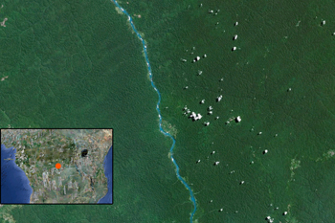
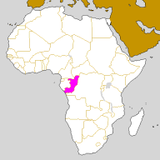
Río Congo
Se localiza en África Central.
Nace cerca del lago Tangañika y desemboca en el Atlántico.
El Congo drena la cuenca ecuatorial de África Central.
Es el medio de comunicación más importante de la región Centroafricana.
Las aguas del Congo poseen el 40% del potencial hidroeléctrico del mundo.
La región está cubierta por una densa vegetación tropical, donde habitan Pigmeos, Bantúes y Sudaneses, quienes desarrollan una vida rudimentaria y una economía de subsistencia.
Producen mijo, arroz, maíz, camote y mandioca.
Se dedican a la cría de camellos, cerdos, cabras y ovejas. Del camello obtienen carne, cuero y leche.
Continente Africano

Slide 43
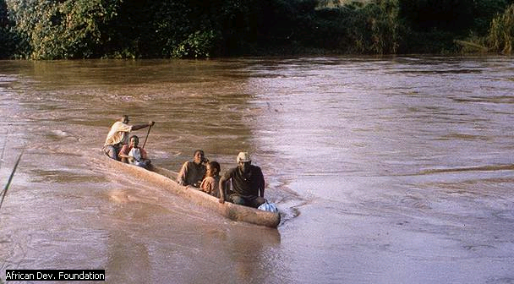

El Congo
Es el segundo río más caudaloso del mundo.
Recibe copiosas lluvias: 1500mm anuales.
Su cuenca hidrográfica es de 37 millones de km2

Slide 44

El Congo
Atraviesa zonas tropicales y selvas vírgenes.
Es navegable en su curso inferior.
Sus habitantes practican con una agricultura, caza y pesca rudimentaria.

Slide 45
El Congo:aprovechamiento
Se da el cultivo de yuca, ñame, banano y palma de aceite.
No se siembra cereales porque las lluvias impiden su maduración.
Se practica la caza, la pesca y la recolección de frutas.
Se desarrolla el comercio. Ejm: Las ferias de Sudán.

Slide 46

Valles y Llanuras de
Asia

Slide 47

Río Ganges
Nace en la cordillera del Himalaya, y desemboca en el Golfo de Bengala junto con el río Indo; regando la llanura Indo gangética, región de mayor importancia de la India y de mayor concentración de la población.
La cuenca del Ganges es una de la regiones más fértiles del mundo y más pobladas.
Se ubican ciudades como Calcuta, Venarés, Bengala y otros.
Es el río Sagrado de la India, ellos cree que sus aguas borran pecados, por que siempre se observan fieles dentro de sus aguas.
La población de la India posee gran cantidad de etnias y nacionalidades.
Las llanuras fértiles del Río Ganges producen maíz, trigo, café té, arroz y pimienta.
La actividad ganadera no es relevante porque no consumen carne de res, porque para ellos estos animales son sagrados.

Slide 48


Ganges
Riega junto al río Indo, la llanura indogangética, zona de mayor importancia económica de la India.
Es navegable solo en su curso inferior.
Es el río sagrado de los hindúes, quienes se bañan en sus aguas para lograr salud y purificación.

Slide 49
Ganges: aprovechamiento
Se cultiva el yute y el algodón.
Se practica una agricultura de cereales y frutas.
Sirve como símbolo religioso para los hindúes.

Slide 50


Río Yang-Tse Kiang
Nace en la meseta del Tíbet y desemboca en el Océano Pacífico.
Es el río más importante que riega la Gran Llanura China, que debido a que el desbordamiento del mismo fertiliza sus suelos dándose una gran producción agrícola especialmente de arroz (al año se dan tres cosechas de arroz), té, algodón y morera (producción de distintos tipos de mora).
En esta región predomina el clima templado y los vientos monzónicos, los que originan que suban o baje el nivel del río entre abril y octubre, produciéndose grandes inundaciones.
Otra parte de la población se dedica a la cría de gusanos de Seda, cuyo hilo se utiliza a la elaboración de tejidos.
Otro sector practica ganadería bobina, porcina, ovina y caprina.

Slide 51


Yantse Kiang
Es el río más largo de China.
Riega la gran llanura China.
En sus orillas se fundaron importantes ciudades: Shangai y Nanking
Sus crecidas no son peligrosas. El hombre inició la construcción de canales para evitar tragedias, y para utilizar sus aguas.

Slide 52

Yantse Kiang: aprovechamiento
Se cultiva una cantidad de alimentos: arroz, cebada, frijol, etc.
Se da la cría de gusanos de seda

Slide 53

Desiertos
Son áreas geográficas que se caracterizan por la aridez del suelo y temperaturas extremas, debido a la escases de lluvia y a la carencia de vegetación y fauna, las temperaturas son extremas; excesivo calor en el día y frío en la noche. Tiene una vegetación tipo Xerofítico y una fauna variada, en su mayoría permanecen enterrados esperando la lluvia.
En los desiertos se pueden observa tres tipos de paisajes:
Pedregoso
De Arena
Rocoso

Slide 54

Paisaje Pedregoso
Se ubica en Estados Unidos.
Es una extensión sumamente llana cubierta de piedras.

Slide 55

Paisaje de Arena
Se ubica en África.
Predominan las dunas, que son acumulaciones de arena hasta de 300 metros de altura.

Slide 56

Paisaje Rocoso
Se ubica en Oriente Medio.
Se destacan grandes superficies de rocas desnudas aisladas o en forma de farallones continuos.

Slide 57

Tipos de Desiertos
Desiertos Cálidos
Poseen temperaturas diurnas muy elevadas durante todo el año, en la noche desciende bruscamente.
No existe invierno.
Se sitúan en torno a los Trópicos de Cáncer y Capricornio.
Pueden poseer los tres tipos de paisajes.
Se presentan desiertos Continentales donde la evaporación es más intensa y los Costeros que tienen influencia de vientos estables y secos.
Entre ellos están Sahara en África y Sonora y Atacama en América.

Slide 58

Desiertos Fríos
Mantiene la temperatura diurna muy alta durante el año igual que los cálidos pero con un largo y frío invierno.
Se producen precipitaciones en forma de lluvia, nieve y niebla.
Se localizan a una mayor altitud y latitud que los desiertos cálidos y ocupan una menor superficie.
Algunos desiertos con estación fría son Gobe en Asia y Patagonia en América.

Slide 59

Desiertos en las zonas polares
Se encuentran en la Región Ártica en el Hemisferio Norte y en la Región Antártica en el Hemisferio Sur.
Poseen temperaturas extremas, el frío impide la presencia de vegetación.
Presenta escasa precipitación y fuertes vientos.

Slide 60

Desiertos de
América

Slide 61


Desierto del Sureste de los Estados Unidos y Norte de México (Desierto de Sonora)
Es uno de los desiertos más calurosos y ventosos del mundo.
Se localiza al Sureste de los Estado Unidos y al Noreste de México.
En varios de los ríos del desierto se han construido embalses, esto ha permitido el cultivo como trigo y algodón.

Slide 62



Desierto de Atacama
Se ubica al norte de Chile.
Es la zona más seca del mundo.
Llueve cada cuatro años.
Los pocos territorios fértiles se encuentran cerca del único río que atraviesa el desierto: el Loa.
El sector económico más desarrollado es el minero.
Se explotan yacimientos de salitre, hierro y cobre.

Slide 63


Slide 64


Desierto de la Patagonia
Se localiza en el Sur de Argentina, entre los Andes y el Océano Atlántico.
La principal actividad económica es la extracción de petróleo y gas.
Se practica la ganadería ovina.
La población autóctona ha disminuido debido a la mezcla con otros grupos humanos como españoles e ingleses.
Existen formaciones que son acumulaciones de arena transportadas y depositadas en franjas angostas paralelas a la dirección del viento llamadas lenguas modeladas por la fuerza eólica.

Slide 65


Slide 66

Desiertos de
África

Slide 67



Desierto del Sahara
Se localiza en África, entre la cordillera del Atlas y el Sudán.
Es el desierto más grande del mundo.
Posee dunas que el viento traslada de un lugar a otro.
Existen oasis como el Río Nilo.
Del subsuelo se obtiene petróleo, gas natural, hierro, fosfato y zinc. La extracción de estos minerales ha propiciado el desarrollo industrial y urbano de los países del Norte de África y de la Península Arábiga.
Se da el comercio de caravanas de camellos, de los cuales se aprovecha la carne, la leche, la piel y los huesos.
Está habitada por Beduinos y Tuaregs que cubren sus cuerpos con mucha ropa para protegerse del clima extremo.

Slide 68

Sahara: aprovechamiento
Se da la ganadería.
Se practica la agricultura en los oasis.
Su principal recurso es la palma datilera

Slide 69




Desierto de Kalahari
Se extiende al Sur de África.
Se caracteriza por sus arenas de tonos rojizos y marrones, además de las precipitaciones frecuentes.
Posee oasis, lo que posibilita el asentamiento humano, además de una mayor vegetación y fauna.
Habitan pueblos nómadas primitivos como los Bosquimanos.
Se alimentan de semillas, raíces y carne.
Es una zona rica en minerales como: oro, hierro, etc.

Slide 70



Zonas Polares
Antártida y Círculo Polar Ártico
Se ubican en torno a los polos de la esfera terrestre.
Ambas regiones están en su mayoría cubiertas de hielo.
Es un ambiente hostil para el asentamiento humano, quienes viven ahí se dedican a la caza de osos y pesca de focas y ballenas.
Utilizan pieles para cubrirse y construir tiendas de campaña.
Viven en Iglúes o viviendas construidas con bloques de hielo.
Son zonas ricas en yacimientos de minerales como: petróleo y oro.
Son de mucho interés científico, como la Antártida, que se considera un laboratorio natural en el cual hay científicos de muchas partes del mundo.

Slide 71
La vida en los litorales
La enorme fuente de riqueza de los litorales es la causa por la que estos lugares son áreas de concentración de población. La riqueza de las costas incluye las aguas, las tierras adyacentes, el mar y el subsuelo marino. Estos elementos permiten la práctica de actividades económicas como: la pesca, navegación comercial y turística, yacimientos de minerales y combustibles fósiles como petróleo y gas natural.
En la actualidad existen tres tipos de pesca marina:
De bajura o de Cabotaje.
Pesca de Altura.
Pesca de Gran Altura.

Slide 72

Peca Artesana, Bajura o Cabotaje
Es propia de zonas próximas a la costa.
Utiliza métodos artesanales, como pequeños barcos, e instrumentos artesanales.
Con una duración máximo de un día.
El volumen de pesca es bajo.
Se venden cerca de las costas.

Slide 73

Pesca de Altura o Altamar
Se realiza lejos de la costa con embarcaciones más grandes.
Emplean técnicas modernas con equipos de enfriamiento.
Se lleva a cabo durante periodos cortos de una semana o dos.
Existe cantidad y variedad en las especies pescadas, entre ellos el atún, lo que conlleva el arrastre de otras especies no aprovechadas .
Se comercializa a nivel nacional.

Slide 74

Pesca de Gran Altura, Lejana o Industrial
Se efectúa en alta mar a miles de kilómetros.
Tiene una duración de varios meses.
Utilizan barcos equipados con instrumentos modernos para la ubicación, captura y conservación de los peses.
Es una pesca organizada, en el mismo barco se realiza la limpieza del pescado.
En este tipo de pesca participan países como Japón, Estados Unidos y Europa Occidental.
Los barcos son verdaderas industrias flotantes.
Se utilizan varios tipos de redes entre ellas de arrastre que atrapan todo tipo de especies.

Slide 75

Problemática generada por la explotación irracional de los recursos marinos
La causas del deterioro del habitad costero son la deforestación, vertidos químicos industriales, fertilizantes y pesticidas, vertidos de petróleo, aguas residuales y sobreexplotación pesquera. Los manglares costeros de todo el mundo que proporcionan zonas críticas de desove y contribuyen a prevenir la erosión se han talado para la obtención de leña o para la cría de camarones. Todo esto ha contribuido también a la disminución de los arrecifes de coral.

Slide 76


Sobrepesca: a nivel internacional la explotación pesquera ha agotado los bancos de especies, disminuyendo especies como bacalao, atún, sardina, salmón, camarones, almejas, entre otros; también han puesto en peligro de extinción especies como ballenas, tiburones, tortugas, delfines, focas, etc. Todo esto ha provocado la reacción de la Organización de las Naciones Unidas Para la Alimentación y Agricultura (FAO), los Grupos Ecologistas, los países importadores de pescado enlatado, han creado una serie de programas y legislación para combatir los problemas citados como por ejemplo control pesquero en gran escala, contaminación de ecosistemas, derrames de combustible, fomentar la cría oceánica y la acuicultura (cría en tanques de salmón, camarones y otras especies), periodos de veda(regulación que tiene por objetivo permitir la regeneración natural de las especies marinas), prohibición de uso de redes de arrastre.

Slide 77

Gracias

